Slide 1
أيفون 14

Slide 2
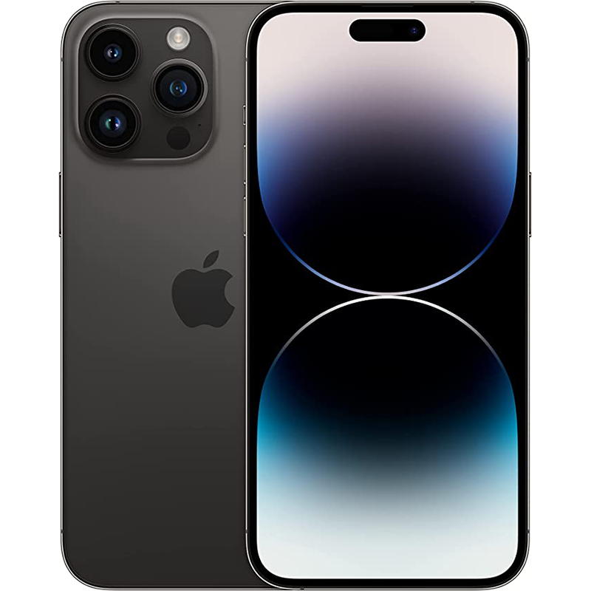
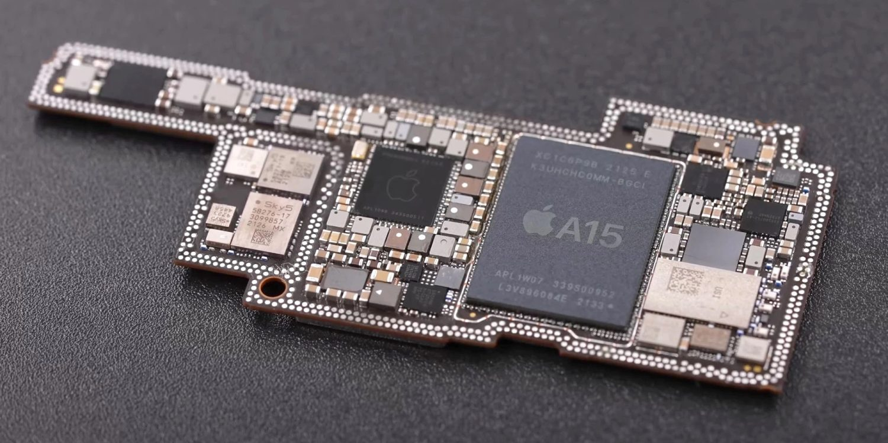
شريحة A15 بايونك
وحدة معالجة مركزية سداسية النوى مع نواتي أداء و4 نوى كفاءة
وحدة معالجة رسومات غرافيك خماسية النوى
محرك عصبي‏ مع 16 نواة

Slide 3
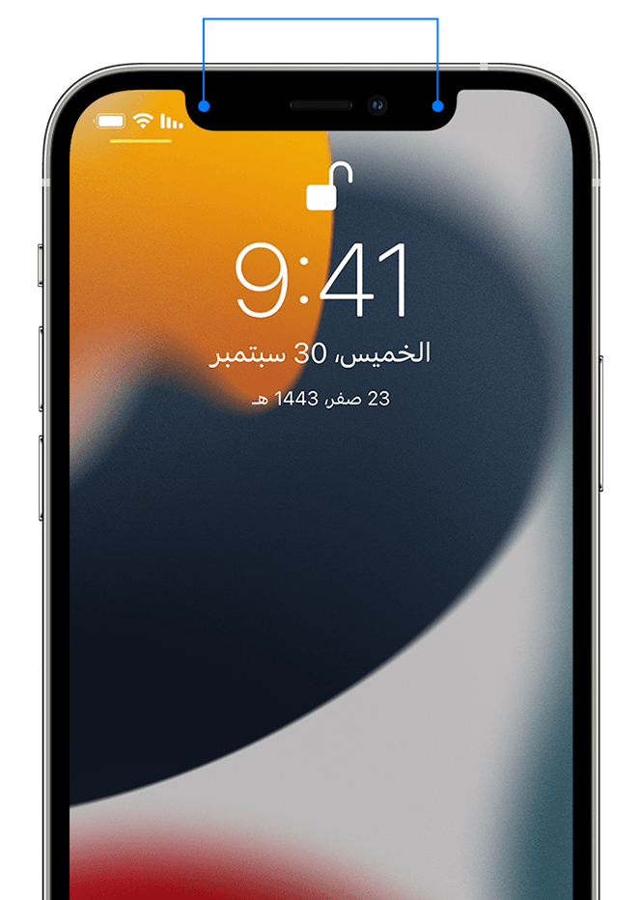
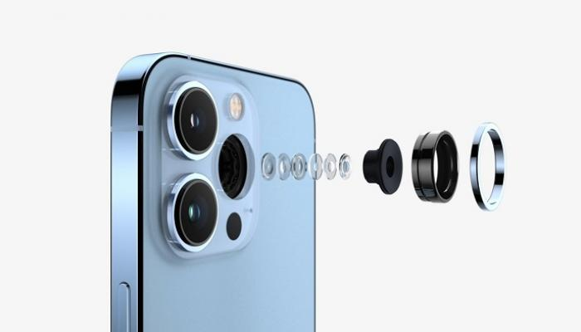
الكاميرا
كاميرا رئيسية بوضوح 12MP‏: 26 مم، فتحة عدسة ƒ/1.5.
تثبيت بصري للصور بتقنية تحريك المستشعر.
عدسة سباعية العناصر، Focus Pixels بنسبة 100%.
كاميرا واسعة للغاية بوضوح 12MP‏: 13 مم، فتحة عدسة
ƒ/2.4ونطاق رؤية 120°، عدسة خماسية العناصر.
تصغير بصري 2x؛ تكبير/تصغير رقمي لغاية 5x.
غطاء عدسة من الكريستال الياقوتي.
فلاش بتكنولوجيا انسجام اللون.

Slide 4
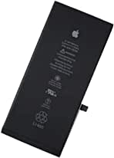
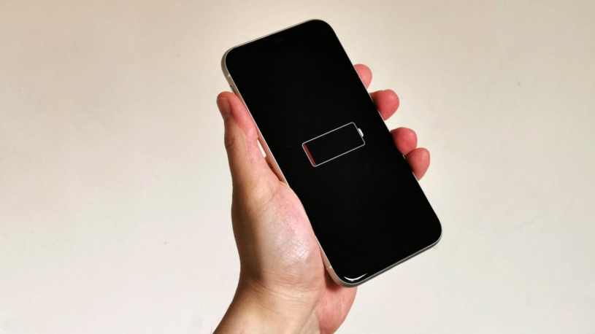
الطاقة والبطارية
الأيفون 14 العادي
تشغيل الفيديو: لغاية 20 ساعة
تشغيل الفيديو (عبر الإنترنت): لغاية 16 ساعة
تشغيل الصوت: لغاية 80 ساعة
الأيفون 14 بلس
تشغيل الفيديو: لغاية 26 ساعة
تشغيل الفيديو (عبر الإنترنت): لغاية 20 ساعة
تشغيل الصوت: لغاية 100 ساعة
……………………………………………………………………….....

